Slide 1
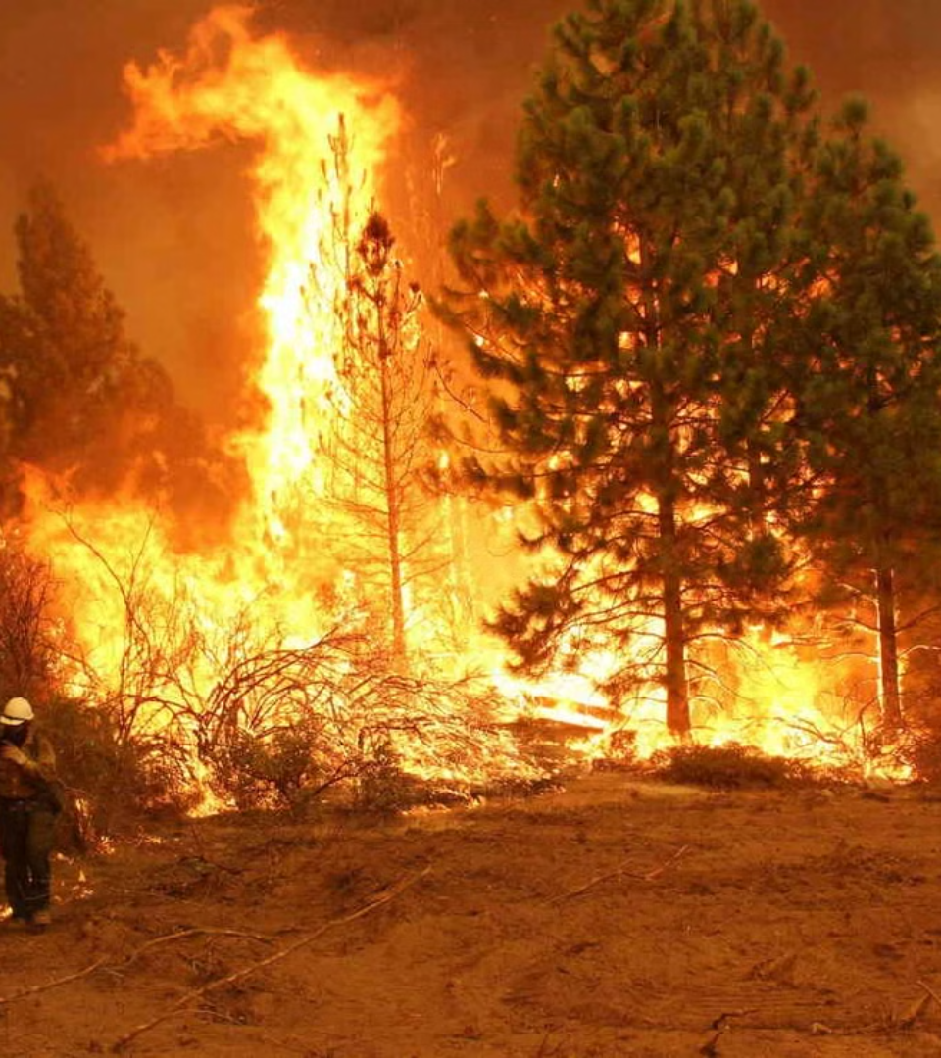
Роль личности, общества и государства в предупреждении и ликвидации чрезвычайных ситуаций
newUROKI.net
Чрезвычайные ситуации могут возникнуть в любое время и затрагивать всех - от отдельной личности до целого государства. Поэтому предупреждение и ликвидация последствий ЧС является важной задачей, в решении которой должны быть задействованы все: граждане, общественные организации и государственные структуры. В этой презентации мы рассмотрим, как каждый из этих элементов может внести свой вклад в обеспечение безопасности и готовности к чрезвычайным ситуациям.
Презентация для урока ОБЗР в 10 классе по теме: «Роль личности, общества и государства в предупреждении и ликвидации чрезвычайных ситуаций»
«Новые УРОКИ» newUROKI.net
Всё для учителя – всё бесплатно!

Slide 2
newUROKI.net
Единая государственная система предупреждения и ликвидации чрезвычайных ситуаций (РСЧС)
Цель РСЧС
Принципы РСЧС
Задачи РСЧС
Основная цель РСЧС - объединение усилий органов власти, организаций и населения для защиты людей и снижения материального ущерба при возникновении ЧС. Она охватывает все уровни - от муниципального до федерального.
РСЧС основана на принципах централизации управления, комплексного подхода, оптимального распределения сил и средств, приоритетности задач спасения людей. Такая структура позволяет координировать действия и быстро реагировать на чрезвычайные ситуации.
Основными задачами РСЧС являются прогнозирование ЧС, организация системы оповещения, подготовка населения и органов управления к действиям при ЧС, ликвидация ЧС, а также оказание помощи пострадавшим.

Slide 3
newUROKI.net
Территориальный и функциональный принцип организации РСЧС
1
Территориальный принцип
Территориальная подсистема РСЧС охватывает все административно-территориальные образования - от поселений до субъектов РФ. Это позволяет координировать действия на местах и обеспечивать оперативное реагирование.
2
Функциональный принцип
Функциональные подсистемы РСЧС объединяют органы управления, силы и средства федеральных органов исполнительной власти по видам производственной и иной деятельности. Это повышает эффективность работы по конкретным направлениям.
3
Взаимодействие
Территориальные и функциональные подсистемы РСЧС тесно взаимодействуют, что позволяет консолидировать ресурсы и применять комплексный подход к предупреждению и ликвидации ЧС.

Slide 4
newUROKI.net
Задачи РСЧС и примеры их решения
1
Прогнозирование и предупреждение ЧС
2
Оповещение и информирование
3
Аварийно-спасательные работы
Постоянный мониторинг обстановки, оценка рисков, разработка планов реагирования позволяют предотвращать возникновение ЧС или минимизировать их масштабы.
Своевременное оповещение населения о ЧС с помощью сирен, СМИ, сети Интернет является ключевым фактором защиты людей.
Оперативные действия пожарных, спасателей, медиков позволяют спасать людей, оказывать первую помощь и ликвидировать последствия ЧС.
4
Восстановление и реабилитация
Ремонт поврежденной инфраструктуры, выплата компенсаций, психологическая помощь - все это помогает пострадавшим быстрее вернуться к нормальной жизни.

Slide 5
newUROKI.net
Права и обязанности граждан в области защиты от ЧС
Права граждан
Обязанности граждан
Активная позиция
Граждане имеют право на защиту жизни, здоровья и личного имущества в случае ЧС, на получение достоверной информации о риске возникновения ЧС, на возмещение ущерба.
Граждане обязаны соблюдать меры безопасности, проходить обучение способам защиты и действиям в ЧС, оказывать содействие спасательным службам, сообщать о ЧС.
Граждане, проявляющие активную жизненную позицию, вносят большой вклад в повышение общей готовности к ЧС. Они могут участвовать в общественных организациях, волонтерских движениях, учениях.
Личная ответственность
Каждый человек должен осознавать свою ответственность за собственную безопасность и безопасность окружающих. Это позволяет снизить риски возникновения ЧС и уменьшить их последствия.

Slide 6
newUROKI.net
Задачи гражданской обороны
Защита населения
Подготовка населения
Основная задача гражданской обороны - защита населения и территорий в военное время, а также в чрезвычайных ситуациях мирного времени.
Проведение учений, тренировок и обучение населения способам защиты позволяет повысить готовность к действиям в ЧС.
Создание укрытий
Оказание помощи
Строительство и поддержание в готовности защитных сооружений (бомбоубежищ, укрытий) является необходимым условием защиты людей.
Организация первой медицинской помощи, эвакуация, обеспечение жизнедеятельности населения - важные задачи гражданской обороны.

Slide 7
newUROKI.net
Практическое занятие: Отработка действий при сигнале "Внимание всем!"
Сигнал оповещения
Услышав сигнал "Внимание всем!", необходимо включить радио или телевизор, чтобы получить информацию о сложившейся ситуации и дальнейших действиях.
Действия при угрозе
При получении указаний о необходимости эвакуации или укрытия следует быстро, но без паники, выполнять все распоряжения спасательных служб.
Безопасные действия
Во время ЧС нужно соблюдать спокойствие, не поддаваться слухам, помогать нуждающимся и строго следовать правилам безопасного поведения.

